Slide 1
Участие историко-патриотического отряда студентов Финансового университета во Всероссийской акции «Вахта Памяти»
Калужская область, Думиничский район
4-6 мая, 2017 год

Slide 2
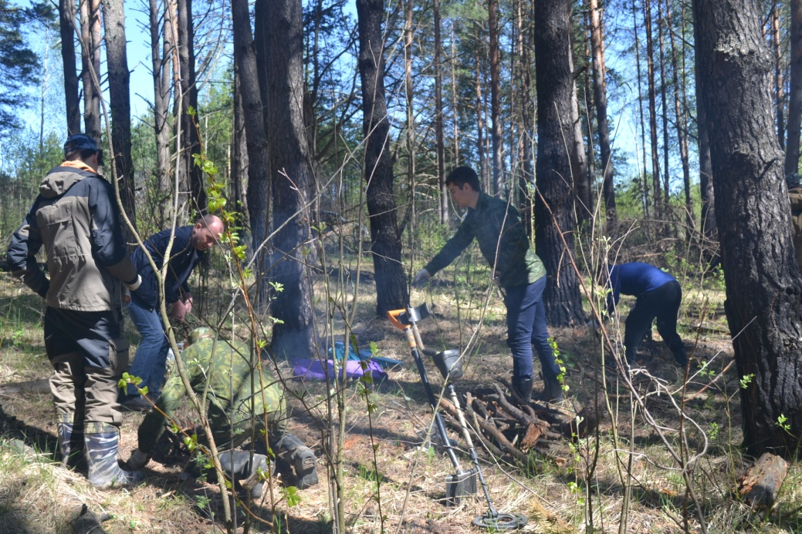
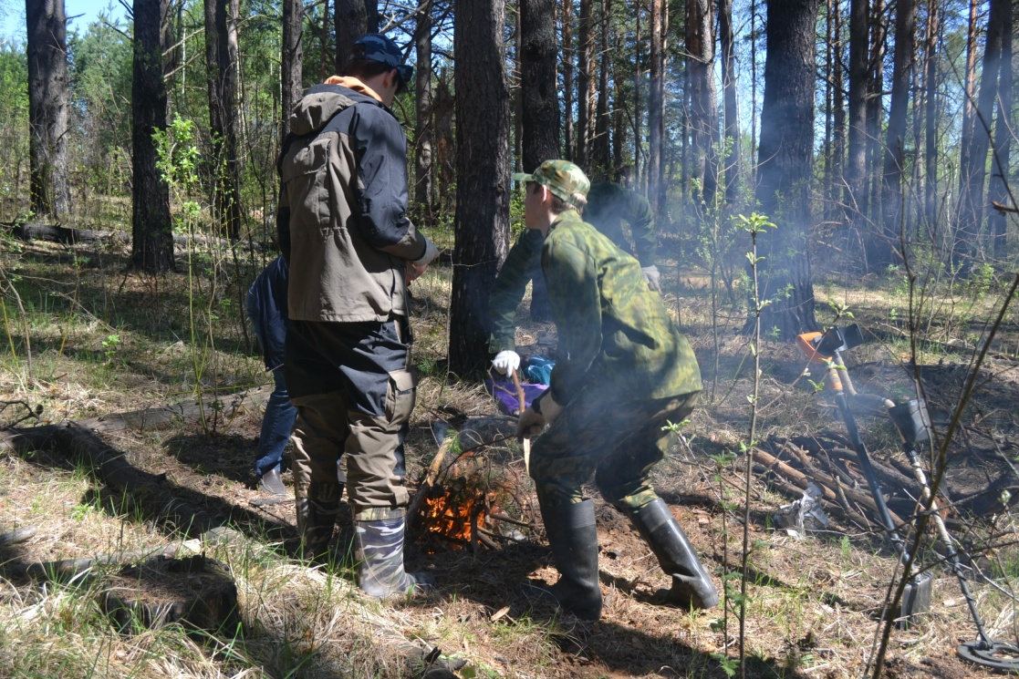
Для историко-патриотического отряда это вторая «Вахта Памяти». Мы с нетерпением ждали данное мероприятие!
По традиции после долгой дороги мы принялись за разведение костра.

Slide 3
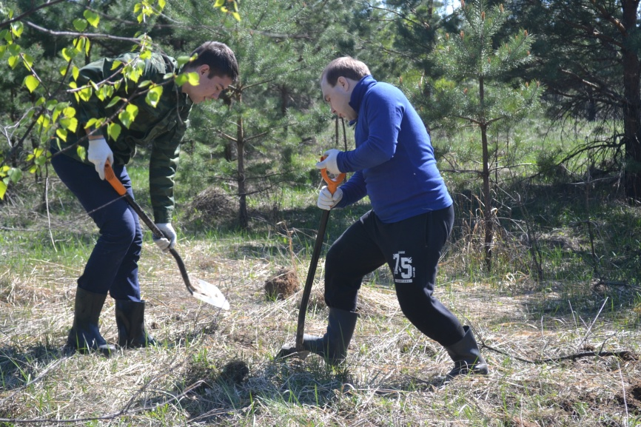
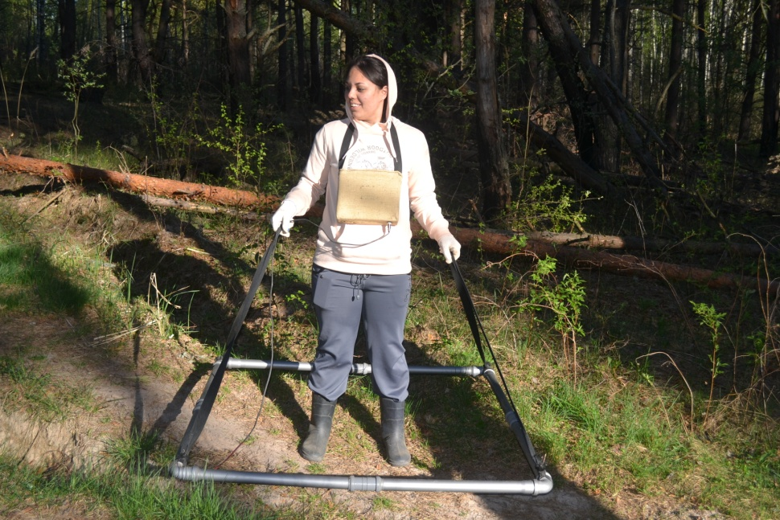
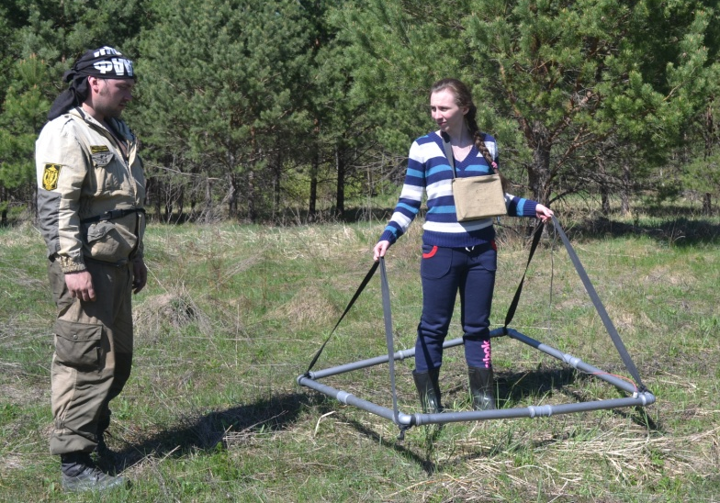
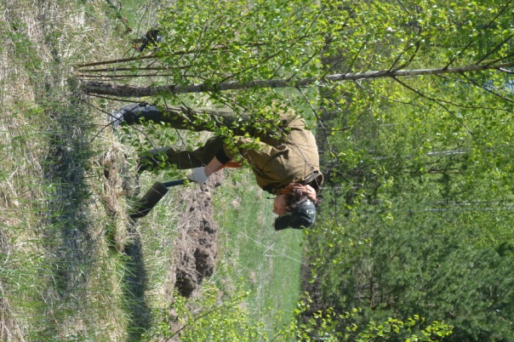
Затем, вооружившись металлоискателями и лопатами, в сопровождении членов поискового отряда «Имени Архангела Михаила», мы отправились в лес на проведение поисковой работы!

Slide 4
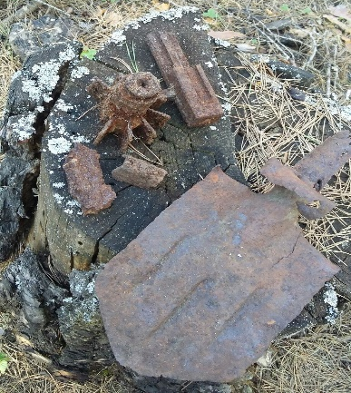
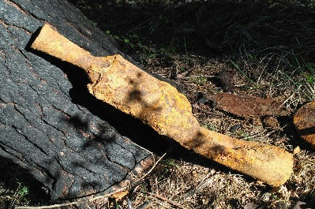
За время поиковой деятельности нами было найдено множество осколков! Казалось, земля была усеяна ими: немало гильз различного калибра как советских, так и немецких. Также были найдены такие предметы времен Великой Отечественной войны как:
Часть реактивного двигателя от снаряда «Катюши»;
Несколько магазинов от пулемёта Дегтярёва;
Гильзы от автомата ППШ и от немецкого маузера 98К ;
Несколько саперных лопат;
Так, студенту Факультета ГУиФК Евгению Остертаху и студенту Факультета ФЭФ Хайруллину Альберту совместно с членами поискового отряда “Имени Архангела Михаила”, на сигнал металлоискателя от крупного металлического осколка, удалось обнаружить останки воина Великой Отечественной войны. Но, к сожалению, его не удалось идентифицировать.

Slide 5
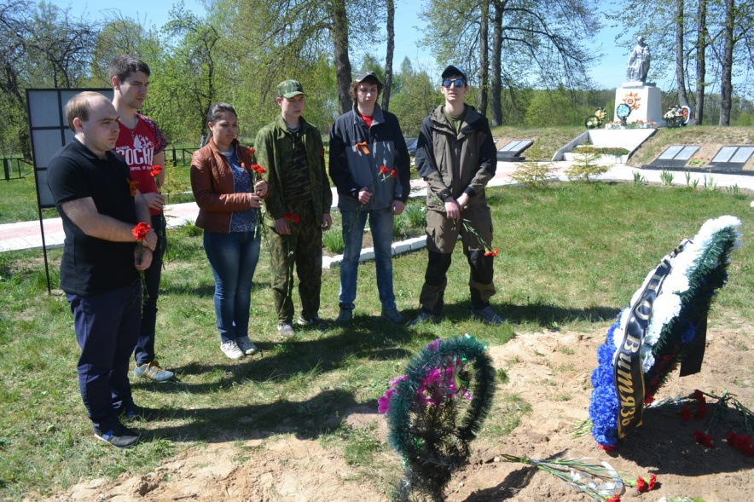
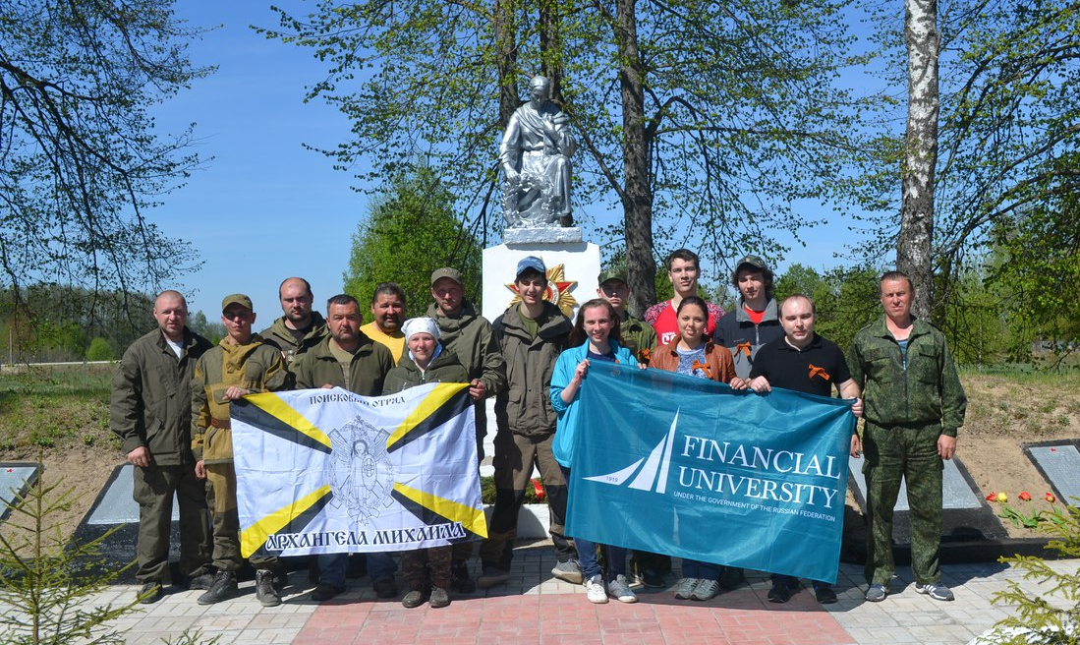
Один из самых волнительных дней – торжественное перезахоронение останков солдат Великой Отечественной войны

